Slide 1
ANIMALES INVERTEBRADOS

Slide 2
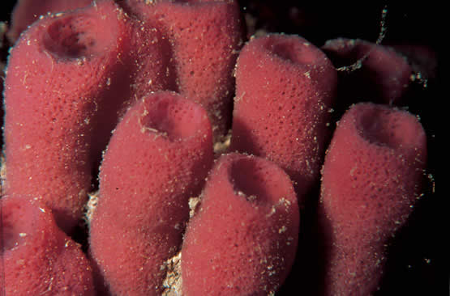
ESPONJA
Son animales invertebrados sin protección.
Tienen muchos agujeros llamados poros.
Viven fijos en el fondo del mar.
Tienen reproducción sexual y asexual.

Slide 3
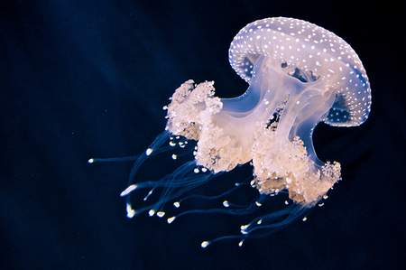
MEDUSAS
Son animales invertebrados sin protección.
Tienen forma de sombrilla.
Se mueven por el agua.

Slide 4
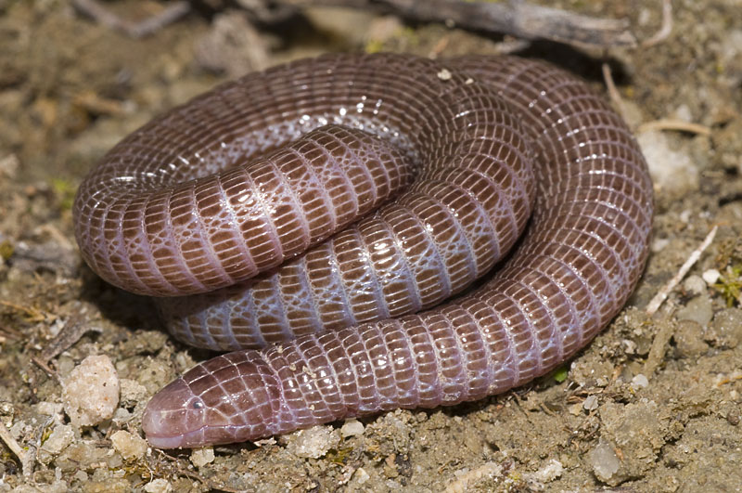
GUSANOS
Son animales invertebrados sin protección corporal.
Tienen el cuerpo alargado y blando.
Son gusanos la lombriz, la sanguijuela y la tenia.

Slide 5
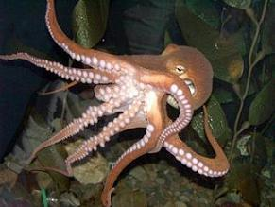
CEFALÓPODOS
Es un molusco.
Vive en el mar.
Tienen ocho tentáculos que salen de la cabeza.
Son cefalópodos el pulpo, el calamar, la sepia, etc.

Slide 6
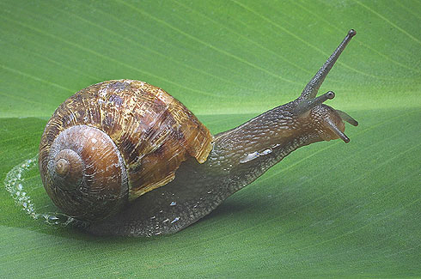
GASTERÓPODOS
Son moluscos.
Viven en la tierra.
Tienen el cuerpo blando y una concha protectora.
Su reproducción es de tipo sexual.

Slide 7
VIVALVOS
Son moluscos.
Tienen dos conchas que protegen su cuerpo.
Viven en el mar.
Su cuerpo es blando.
Su reproducción es sexual.

Slide 8
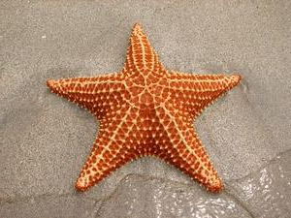
EQUINODERMOS
Son animales invertebrados que tienen espinas o placas protectoras.
Viven en el mar.
Su reproducción es sexual. La estrella tiene reproducción asexual a partir de uno de sus brazos.

Slide 9
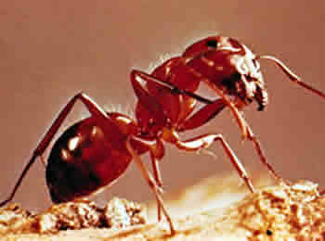
INSECTOS
Son artrópodos.
Tienen el cuerpo protegido por un caparazón.
Viven en la tierra y en el mar.
Su reproducción es sexual .
Tienen seis patas.

Slide 10
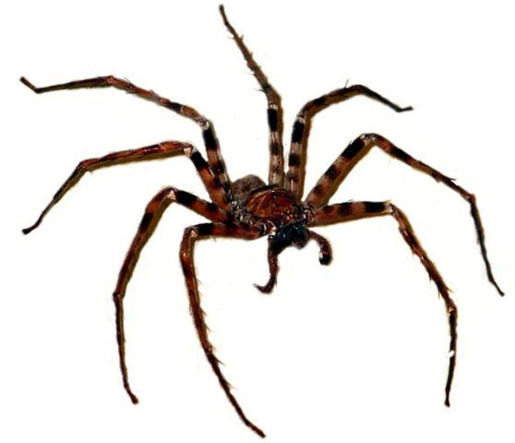
ARÁCNIDOS
Son artrópodos.
Su cuerpo está protegido por un caparazón.
Su reproducción es sexual.
Tienen ocho patas.
Son arácnidos las arañas, garrapatas , escorpiones,...

Slide 11
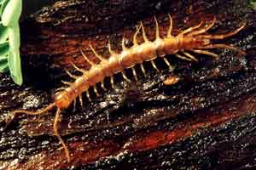
MIRIÁPODOS
Son artrópodos.
Su cuerpo está protegido por un caparazón.
Su reproducción es sexual.
Tienen muchas patas.

Slide 12
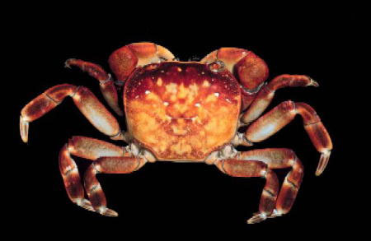
CRUSTÁCEOS
Son artrópodos.
Viven en el mar.
Su cuerpo está protegido por un caparazón.
Su reproducción es sexual.
Son crustáceos los cangrejos, las gambas,...

